Slide 2
Progetto Delta
La proposta di istituire un Centro di Ricerca e Documentazione del Delta del Po è nata da un gruppo di lavoro che si è costituito nel 2014;
Alcune persone appassionate del Delta si sono aggregate attorno ad un «Progetto Delta».
Obiettivo: valorizzare questo territorio da diversi punti di vista, in particolare approfondendo gli aspetti finora poco evidenziati, come la sua antropizzazione nel tempo.

Slide 3
Delta: territorio giovane
Il Delta, infatti, è un territorio nuovo, “Giovani terre”, come recita il titolo della mostra.
I centri polesani di Adria, Loreo, Ariano Polesine affondano le loro radici nella storia antica e hanno vissuto le grandi vicende degli Etruschi, dei Greci, dei Romani, della Repubblica di Venezia, degli Estensi, dello Stato Pontificio,
il territorio a est di essi, quello che forma un triangolo di terra che si protende verso il mare, l’area più caratteristica del Delta del Po attuale, ha una storia molto più recente, una storia che risale al Taglio di Porto Viro del1604.

Slide 4
Far East
Nuovi insediamenti umani sono cresciuti col formarsi fisico del territorio, con l’estendersi delle attività di pesca, di caccia, di coltivazione dei terreni e la costruzione delle prime abitazioni.
Un processo continuo, in cui la natura e l’intervento dell’uomo hanno creato il contesto in cui si sono insediate le prime comunità.
Si è trattato, infatti, di una piccola epopea, di un Far West all’incontrario, un “Far East”.

Slide 5
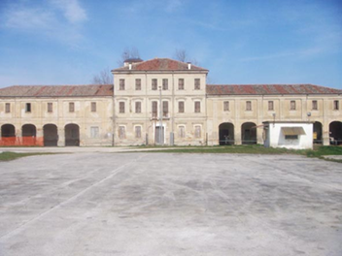
Dalle Famiglie Patrizie Veneziane alla nascita dei Paesi
All’inizio si è assistito all’occupazione dei nuovi terreni da parte delle grandi famiglie patrizie veneziane che, con le loro tenute, le loro ville rurali, le loro attività agricole, la costruzione di oratori e di chiese, hanno dato un nome alla maggior parte delle località del Delta. Si ha poi nel tempo e gradualmente la nascita di veri e propri paesi con i servizi connessi, di carattere religioso, scolastico, sanitario, commerciale.
Dolfin
Mocenigo
Contarini
Palazzo Camerini

Slide 6
GRUPPO DI LAVORO
Gruppo di lavoro. Su questo progetto alcuni incontri hanno portato al costituirsi di un gruppo di lavoro formato, fino ad ora, dalle seguenti persone:
Sandra Bedetti, Eddy Boschetti, Stefano Cacciatori, Luigi Contegiacomo, Isabella Finotti, Antonio Giolo, Fiorella Libanoro, Paolo Rigoni, Luciano Scarpante, Raffaele Peretto, Mihran Tchaprassian, Sandro Vidali.
Il gruppo è una realtà aperta, cui potranno essere chiamati a farne parte anche altri esperti di storia e cultura locale. Per la realizzazione del CE.RI.DO e della mostra “Giovani terre contese” si sono aggiunti Lino Tosini, Luciano Chiereghin, Maurizio Tezzon.

Slide 7
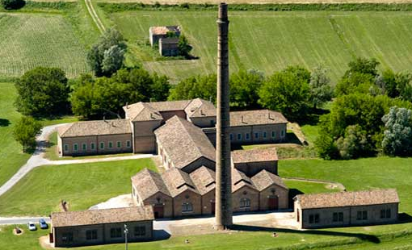
SEDE DEL CE.RI.DO: CA’ VENDRAMIN
Si è individuato nel Museo della Bonifica di Ca’ Vendramin, per il suo ruolo consolidato di museo, di sede di incontri e di convegni, di spazio per mostre, il luogo privilegiato per la custodia e la messa a disposizione dei materiali, in considerazione anche della presenza nell’edificio di una ricca documentazione sulla storia della bonifica.

Slide 8
REGOLAMENTO
DEL CENTRO DI RICERCA E DI DOCUMENTAZIONE DEL DELTA DEL PO
E’ stato formulato e sottoscritto dalle due Fondazioni, Bocchi e Ca’ Vendramin;
In esso si dice che: con nota n. 37 in data 14/03/2015 la Fondazione Scolastica “Carlo Bocchi” di Adria ha chiesto di costituire un Centro di Ricerca e di Documentazione nel Delta del Po presso il Museo della Bonifica Ca’ Vendramin allegando una proposta progettuale (all.1); con successiva nota 24 luglio 2015 tale proposta è stata definita in modo più operativo (all.2);
e visto che il Consiglio di Amministrazione della Fondazione Ca’ Vendramin in data 16 novembre 2015 ha deliberato di istituire un Centro di Ricerca e di Documentazione per il Delta del Po e che tale iniziativa rientra tra i compiti statutari di cui all’art.4 dello Statuto della stessa Fondazione Ca’ Vendramin;
Ritenuto che tale Centro possa essere gestito in collaborazione con la suddetta Fondazione Scolastica “Carlo Bocchi” e in particolare attraverso il gruppo di lavoro appositamente costituito, e formato da esperti, studiosi, conoscitori della realtà culturale, socio-economica e turistica del Delta, la cui composizione è riportata in allegato al presente Regolamento (all.3);
La Fondazione Ca’ Vendramin affida al citato gruppo di lavoro, coordinato dal prof. Antonio Giolo, Presidente della Fondazione Scolastica “Carlo Bocchi”, la gestione del Centro di Ricerca e di Documentazione dati per il Delta del Po da istituirsi presso la sede della Fondazione Ca’ Vendramin stessa;

Slide 9
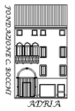
PROPRIETA’ DELLA DOCUMENTAZIONE
La proprietà della Documentazione sarà della Fondazione Scolastica “Carlo Bocchi”, che la assegna in custodia alla Fondazione Ca’ Vendramin; la proprietà potrà essere ceduta soltanto ad enti di diritto pubblico, che ne garantiscano la conservazione e la consultazione.

Slide 10
MATERIALI CONSERVATI
pubblicazioni varie sulla storia, la cultura, il territorio del Delta
documenti storici
cartografia storica e attuale
fotografie e cartoline
video, DVD, CD.
pubblicazioni turistiche

Slide 11
CE.RI.DO:
LUOGO DELLA MEMORIA STORICA DEL DELTA
creazione di:
una biblioteca
un archivio con fototeca
Una raccolta di mappe
riunendo documenti altrimenti dispersi in mille luoghi, sia pubblici che privati, non sempre raggiungibili e scarsamente fruibili.

Slide 12
DONAZIONI RICEVUTE (ad oggi)
• Apogeo Editore
• Associazione Culturale Minelliana
• Comuni di Corbola, Porto Tolle, Porto Viro
• Provincia di Rovigo
• Fondazione Ca’ Vendramin
• Fondazione Scolastica Carlo Bocchi
• Privati cittadini: Luciano Scarpante, Antonio Giolo, Mihran Tchaprassian, Sandra Bedetti
Altri hanno promesso materiali

Slide 13
CONSERVAZIONE E RICERCA
Catalogazione della documentazione condizione fondamentale per la fruizione: iniziata da Andrea F.
Promozione di studi e ricerche sul Delta, che possono essere messi in atto dai componenti del gruppo di lavoro, ma anche da ricercatori e stagisti delle Università e dei Centri Studi italiani e stranieri, da studenti delle scuole superiori.
Le ricadute saranno senz’altro positive in termini di incremento di visitatori, di acquisizione di materiale utile per la realizzazione di mostre, come quella che inauguriamo oggi, di produzione di pubblicazioni, di maggiore interesse per il Delta nella sua totalità.

Slide 14
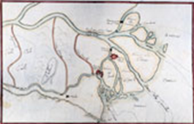
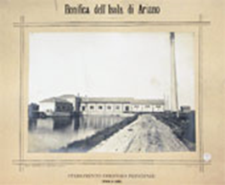
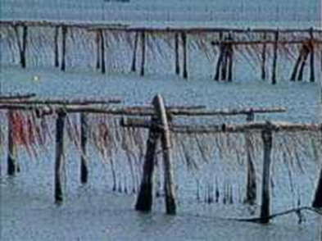
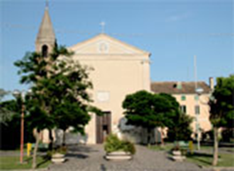
ASPETTI STUDIATI E DA STUDIARE
C’è la necessità di focalizzare l’attenzione sulle caratteristiche di questo nuovo territorio dal punto di vista strutturale (attività economiche, comunicazioni) antropologico (lingua, tradizioni, costumi) e politico (dominazioni, vicende storiche, personaggi…).

Slide 15
OGGETTI DI STUDIO
l’identità del Delta, attraverso la ricostruzione della sua storia, delle sue caratteristiche etniche, religiose, mitiche;
il Delta raccontato da chi c’è vissuto e ci vive;
le trasformazioni fisiche del territorio: modifiche dei rami del Po, avanzamento delle terre e parziale ripresa da parte del mare di alcune località;
le alluvioni e le bonifiche;
la progressiva colonizzazione – conquista del Delta: nascita dei primi nuclei abitati e dei paesi;
l’incidenza che il popolamento del Delta ha esercitato sull’assetto naturale del territorio, modificandone la flora e la fauna;
le modalità di comunicazione e di trasporto: lo sviluppo delle strade, la costruzione di ponti, le vie d’acqua;
le attività economiche: pesca e acquacultura, agricoltura, risicoltura, mestieri, l’artigianato e l’industria, l’estrazione del metano;
le scuole e i servizi pubblici (medici, poste, rivendite…);
il fenomeno dell’abbandono di alcuni territori e delle abitazioni;
le testimonianze materiali da preservare e conservare: manufatti dell’edilizia rurale, delle strutture produttive, dei centri abitati ed elementi naturali come la “Rovra”;
Il Delta nell’immaginario collettivo: film, fotografia, letteratura, arte.

Slide 16
BIBLIOGRAFIA
Come attività preliminare è stata iniziata la redazione di una bibliografia completa sul Delta;
Il Centro sta raccogliendo indicazioni bibliografiche da istituzioni culturali che conservano materiali specifici sul Delta necessari per operare studi e approfondimenti, come: la Biblioteca dell’Accademia dei Concordi di Rovigo, l’Archivio Comunale Antico di Adria, l’Archivio e la Biblioteca della Diocesi di Adria e Rovigo e di quelle di Chioggia, Ferrara e Ravenna, il Consorzio di Bonifica Delta Po Adige, la Biblioteca Ariostea di Ferrara e gli Archivi di Stato di Venezia, Ferrara, Rovigo, Modena e Ravenna, oltre ad associazioni come la Minelliana, l’editrice Apogeo, il CPSSAE e altre.

Slide 17
UTILIZZO DELLE NUOVE TECNOLOGIE (T.I.C.)
creazione di un sito Internet che contenga la bibliografia e la raccolta di documenti, dotato di una serie di Link che indichino le biblioteche e gli enti dove poter reperire le pubblicazioni;
riproduzione di testi rari meno accessibili o, nel caso fossero già riprodotti, l’indicazione, con un Link, dove poterli reperire in formato elettronico, ad esempio, su Google books o nel sito di qualche Università anche estera;
Digitalizzazione di mappe e documenti storici.

Slide 18
NECESSITA’ DI RISORSE
Il gruppo di lavoro si è impegnato da subito nella raccolta della documentazione reperibile attraverso donazioni volontarie, ma l’acquisizione di pubblicazioni, la catalogazione, la digitalizzazione del materiale, l’apertura del Centro, lo sviluppo di relazioni con Università e Centri di ricerca richiederanno, certamente, l’investimento di adeguate risorse finanziarie che nel tempo si possono reperire ricorrendo ai più importanti canali istituzionali quali: l’Unione Europea, la Regione, le Fondazioni, l’Ente Parco, Enti locali, pubblici e privati. E stabilendo rapporti di partnership con Enti e Istituzioni che operano nel territorio.

Slide 19
SVILUPPO DEL PROGETTO CE.RI.DO
La realizzazione del Progetto può sembrare eccessivamente impegnativa, però se diventa un’impresa corale, non solo iniziativa dei componenti attuali del gruppo di lavoro o di altri che si potranno aggiungere, e trova il supporto di alcune istituzioni che hanno un ruolo chiave nella promozione del Delta del Po, con gradualità sarà possibile arrivare ad ottenere risultati di grande rilievo, rendendo un servizio prezioso non solo alla parte veneta del Delta, ma a tutto il delta del Po, in un’ottica che esprima le grandi potenzialità - culturali, turistiche, economiche - insite in questo territorio “unico” in Italia, in Europa e forse nel mondo.
Intanto siamo partiti!

Slide 20
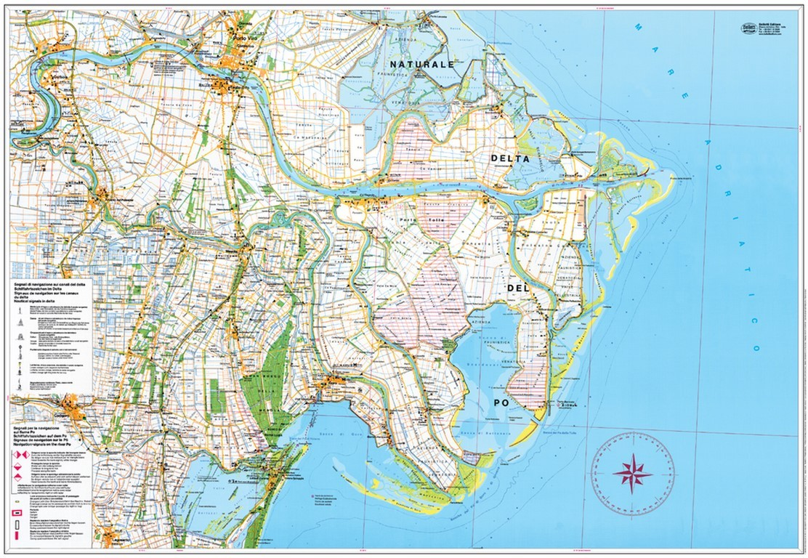
GRAZIE A TUTTI COLORO CHE HANNO COLLABORATO FINORA E CHE COLLABORERANNO IN FUTURO

